Slide 1
Comparación del modelo y el sistema de una mesa interactiva
Equipo 2
Integrantes:
Aldana ballarte Mauricio u.
Echeverría Martín del campo Eduardo
Hernández Ramírez Luis a.
Ortega de la cruz miguel a.
Sanchez Julian augusto

Slide 2
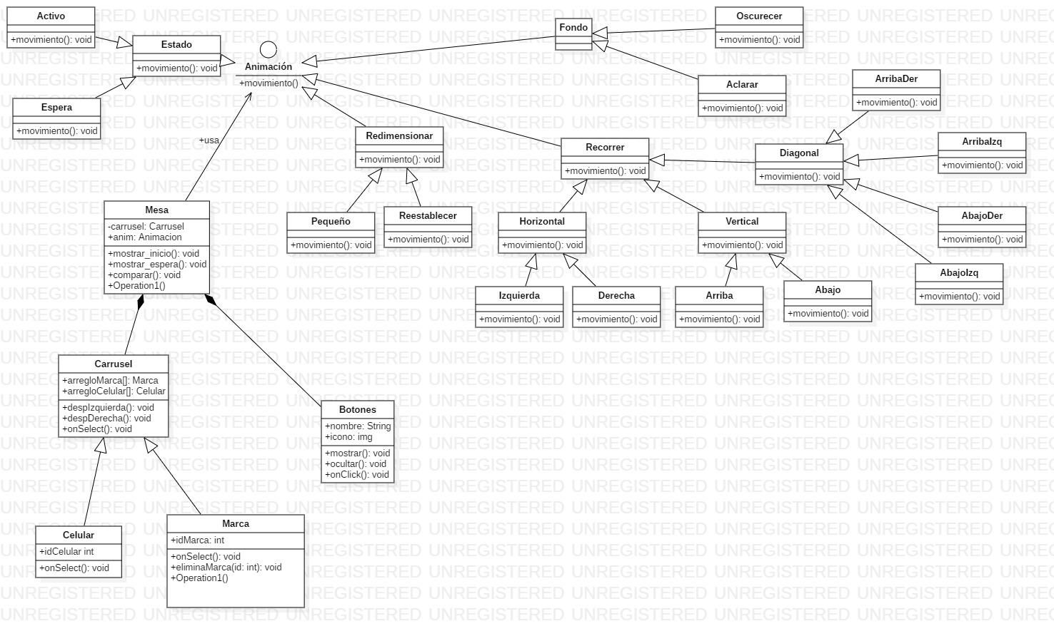
El modelo anterior

Slide 3
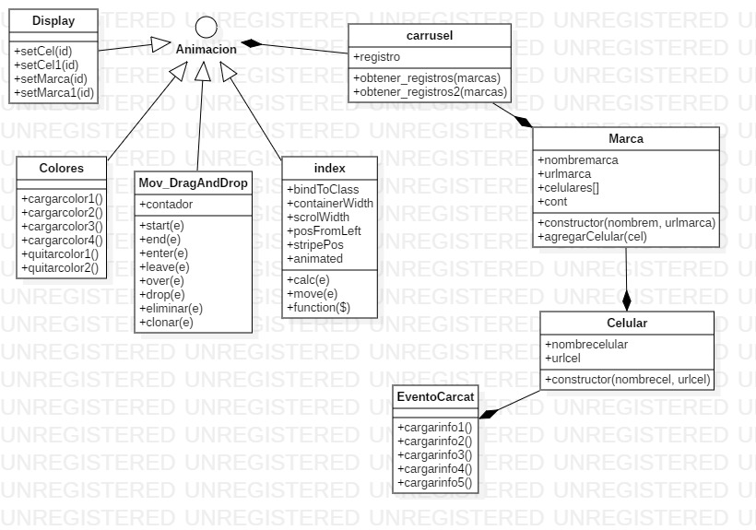
El modelo nuevo

Slide 4
Videos
Link video1:
https://www.youtube.com/watch?v=5u6uawmr7dQ&feature=youtu.be&fbclid=IwAR1SuZfpDakCTClbsd8EHssurRatyDl1R4Z1Mjrf-SuleYNzvM_X965G264
Link video2:
https://youtu.be/2rJ8iwvxf40

Slide 5
Resultados de las encuestas 1

Slide 6
Calidad del sistema
Preguntas | Promedio | Desviación estándar | Promedio | Desviación estándar
1.-En general, estoy satisfecho con lo fácil que es utilizar el sistema | 5.333 | 1.211 | 5.545 | 1.075
2.- Es sencillo de utilizar el sistema | 5.666 | 1.5055 | 5.181 | 1.192
3.- Puedo efectivamente completar mi trabajo con el sistema | 5.5 | 1.0488 | 4.90 | 1.23
6.- Me siento cómodo con el sistema | 5.33 | 1.21106 | 5.09 | 1.311
7.- Es fácil de aprender a utilizar este sistema | 4.8333 | 1.9407 | 5.09 | 0.668
8.- Creo que me convertí productivo rápidamente con el sistema | 3.6666 | 0.81649 | 3.636 | 0.881

Slide 7
Calidad de la información
Preguntas | Promedio | Desviación estándar | Promedio | Desviación estándar
10.- Cada vez que cometo un error al utilizar el sistema, se puede recuperar fácil y rápidamente | 5.1666 | 1.3291 | 4.545 | 1.213
11.-La información(los mensajes en pantalla, y otra documentación), proporcionada con el sistema es clara | 5 | 1.2649 | 5.181 | 1.250
12.- Es fácil encontrar la información que necesito | 5.333 | 1.21106 | 5 | 1.264
13.- La información proporcionada por el sistema es fácil de entender | 5.5 | 1.2247 | 5.090 | 1.375
14.- la información es eficaz para ayudar a completar las tareas | 5.1666 | 1.16904 | 5.545 | 1.293
15.- La organización de la información en las pantallas | 5.333 | 1.0327 | 5.36 | 1.120

Slide 8
Calidad de la interfaz de usuario
Preguntas | Promedio | Desviación estándar | Promedio | Desviación estándar
16.- La interfaz del sistema es agradable | 4.833 | 0.75277 | 5 | 1.341
17.-Me gusta usar la interfaz del sistema | 5.166 | 0.75277 | 5 | 1.414
18.- Este sistema tiene todas las funciones y capacidades que espero que tenga | 4.833 | 0.75277 | 5 | 1.612

Slide 9
Evaluación general
Preguntas | Promedio | Desviación estándar | Promedio | Desviación estándar
En general, estoy satisfecho con el sistema | 5.5 | 1.2247 | 5.09 | 1.044

Slide 10
Resultados de las encuestas 2

Slide 11
Calidad del sistema
Preguntas | Promedio | Desviación estándar | Promedio | Desviación estándar
1.-En general, estoy satisfecho con lo fácil que es utilizar el sistema | 5.545 | 1.075 | 5.333 | 1.211
2.- Es sencillo de utilizar el sistema | 5.181 | 1.192 | 5.666 | 1.5055
3.- Puedo efectivamente completar mi trabajo con el sistema | 4.90 | 1.23 | 5.5 | 1.0488
6.- Me siento cómodo con el sistema | 5.09 | 1.311 | 5.33 | 1.21106
7.- Es fácil de aprender a utilizar este sistema | 5.09 | 0.668 | 4.8333 | 1.9407
8.- Creo que me convertí productivo rápidamente con el sistema | 3.636 | 0.881 | 3.6666 | 0.81649

Slide 12
Calidad de la información
Preguntas | Promedio | Desviación estándar | Promedio | Desviación estándar
10.- Cada vez que cometo un error al utilizar el sistema, se puede recuperar fácil y rápidamente | 4.545 | 1.213 | 5.1666 | 1.3291
11.-La información(los mensajes en pantalla, y otra documentación), proporcionada con el sistema es clara | 5.181 | 1.250 | 5 | 1.2649
12.- Es fácil encontrar la información que necesito | 5 | 1.264 | 5.333 | 1.21106
13.- La información proporcionada por el sistema es fácil de entender | 5.090 | 1.375 | 5.5 | 1.2247
14.- la información es eficaz para ayudar a completar las tareas | 5.545 | 1.293 | 5.1666 | 1.16904
15.- La organización de la información en las pantallas | 5.36 | 1.120 | 5.333 | 1.0327

Slide 13
Calidad de la interfaz de usuario
Preguntas | Promedio | Desviación estándar | Promedio | Desviación estándar
16.- La interfaz del sistema es agradable | 5 | 1.341 | 4.833 | 0.75277
17.-Me gusta usar la interfaz del sistema | 5 | 1.414 | 5.166 | 0.75277
18.- Este sistema tiene todas las funciones y capacidades que espero que tenga | 5 | 1.612 | 4.833 | 0.75277

Slide 14
Evaluación general
Preguntas | Promedio | Desviación estándar | Promedio | Desviación estándar
En general, estoy satisfecho con el sistema | 5.09 | 1.044 | 5.5 | 1.2247

Slide 15
Conclusiones
Gracias a la variedad de encuestados tanto en edad como en área, se obtuvo una retroalimentación muy rica. Sin embargo los resultados obtenidos en la segunda encuesta dejan en evidencia un deterioro en la calificación de la mayoría de categorías.
Como conclusión general se puede decir que el sistema esta en buen nivel en cuanto a la interacción con el usuario y su intuición, pero para seguir mejorando habrá que evolucionar constantemente el diseño.

